Slide 1
Kornjačina grafika

Slide 2
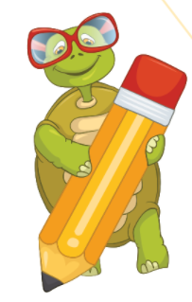
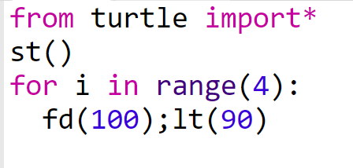
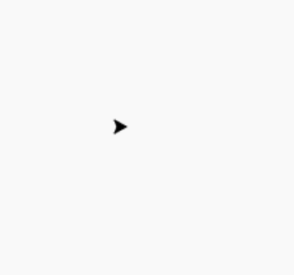
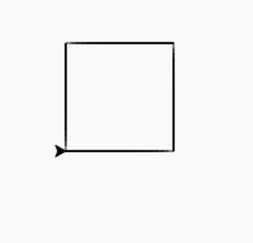
Prisjetimo se…
Postavljanje olovke vidljivom
Crtanje kvadrata duljine str. 100
for petljom
Petlja FOR

Slide 3
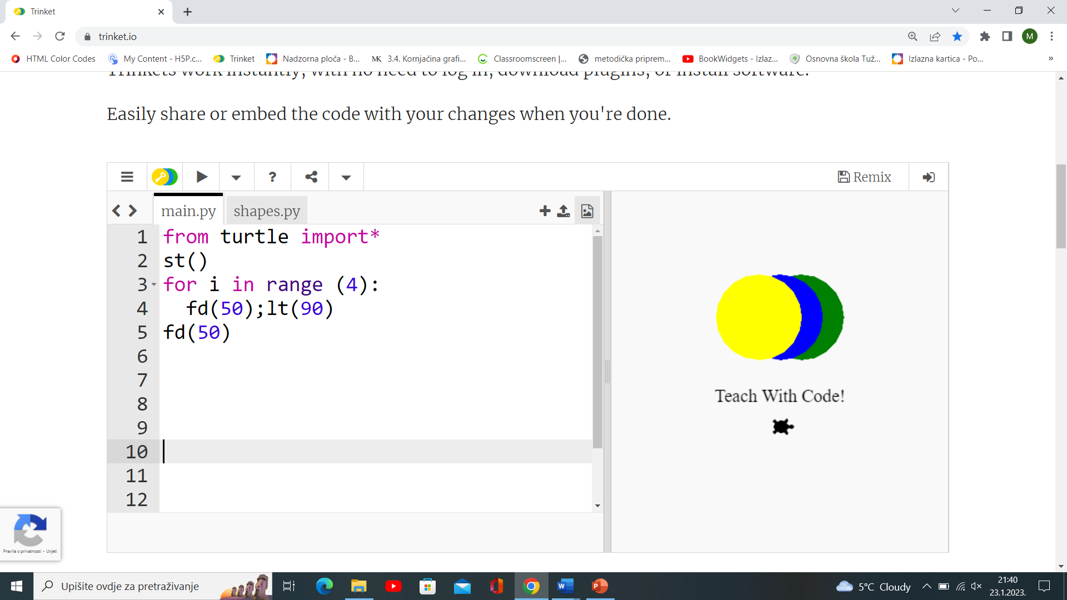
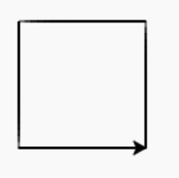
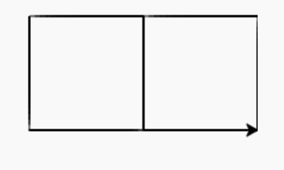
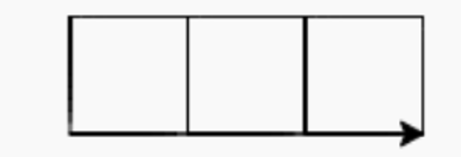
Još malo for petlje…
For petljom crta prvi kvadrat.
Naredbom fd(50) olovka se
pomakne u donji desni kut kvadrata.
1
2
3
Ponavljanjem bloka naredbi
više puta, nacrtat će se
niz kvadrata.

Slide 4
Pravilo crtanja niza likova
Kod crtanja niza likova možemo uočiti i jednostavno pravilo:
nacrtaj lik
pomakni olovku
ponavljaj te radnje

Slide 5
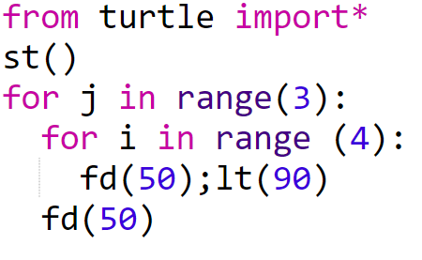
Ugniježđena petlja
Uporaba petlje unutar neke druge petlje naziva se ugniježđena petlja. Unutarnja petlja izvrši sva ponavljanja za svaku vrijednost indeksa vanjske petlje.
Ponovi 3 puta
Crtaj kvadrat
Pomakni olovku

Slide 6
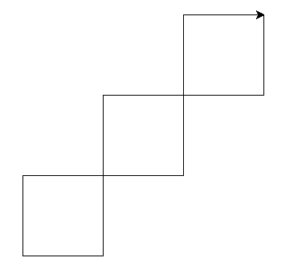
ZADATAK 1
Dopunite prethodni program tako da kvadrati budu poredani dijagonalno u desnu stranu kao na grafičkom zaslonu.
Grafički zaslon

Slide 7

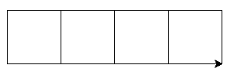
ZADATAK 2
Napravi program koji će nacrtati niz od 4 kvadrata duljine stranice n koristeći ugniježđenu petlju.
Grafički zaslon

Slide 8
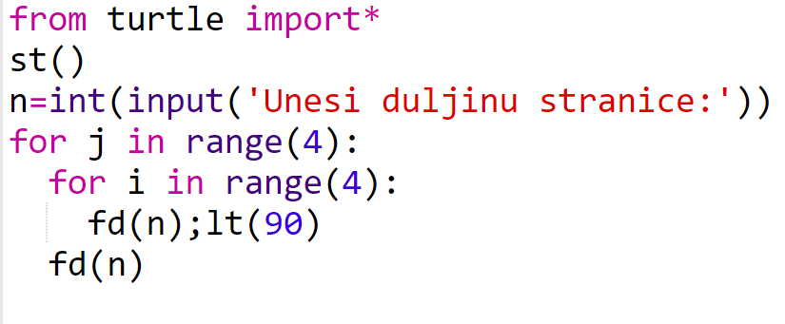
Računalno rješenje:

Slide 9
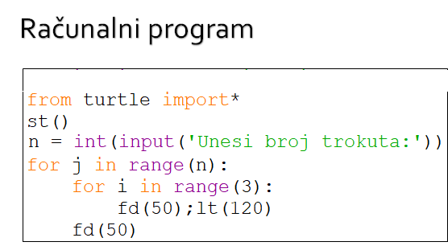


PRIMJER 2
Napravimo program koji će nacrtati niz od n trokuta duljine stranice 50 koristeći ugniježđenu petlju.
Grafički zaslon

Slide 10
Vježba – NL
1. Niz od 5 šesterokuta
2. Rotirani šesterokut
3. Igra s kornjačom
4. Ugniježđena petlja
5. Kvadrati u kvadratu

Slide 11
Ponavljanje
Kahoot – kviz, Izlazna kartica

